Slide 1
第八章
稳恒磁场

Slide 2
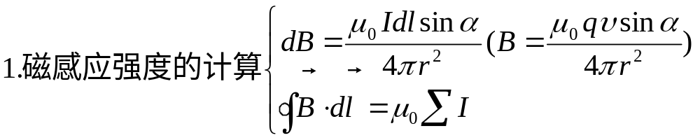
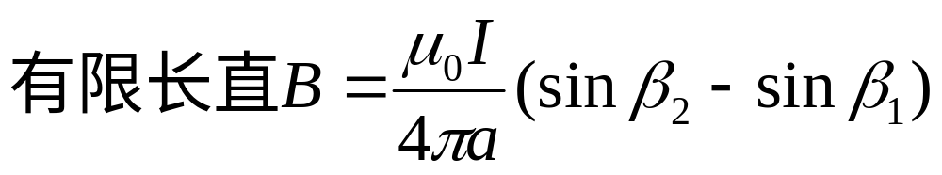
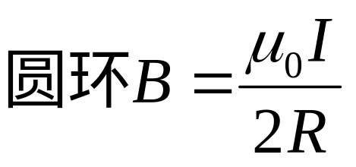
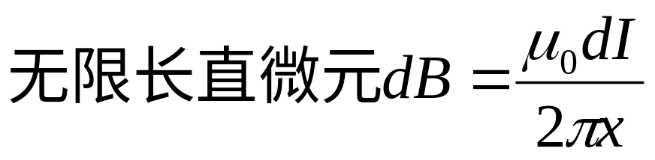
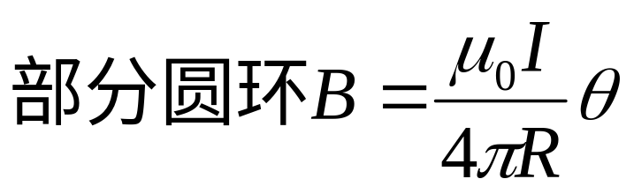
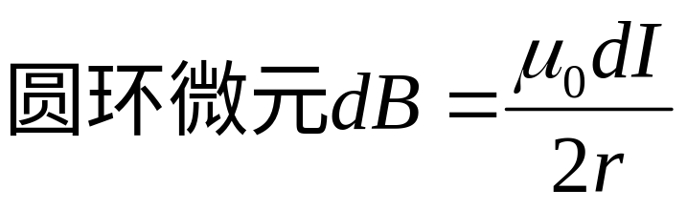

Slide 3
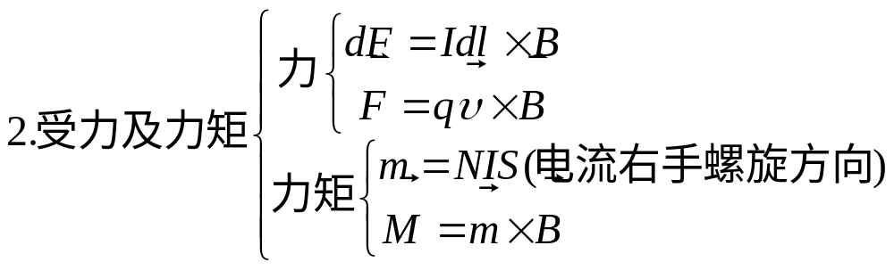
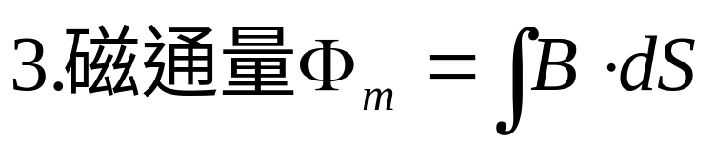

Slide 4
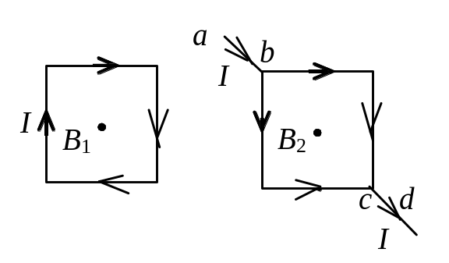
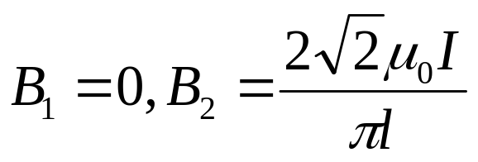
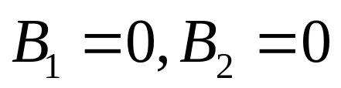
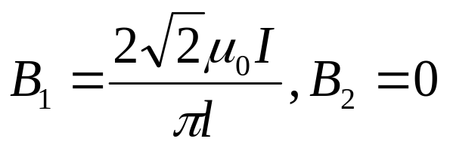
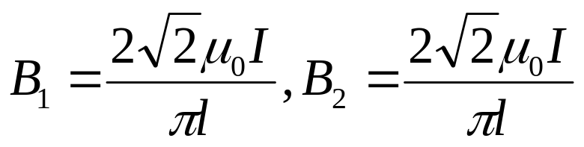
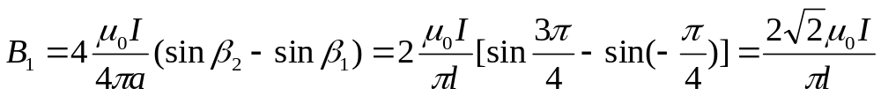
一、选择题
1．边长为l的正方形线圈，分别用图示两种方式通以电流I (其中ab、cd与正方形共面)，在这两种情况下，线圈在其中心产生的磁感强度的大小分别为( )
A．
B．
C．
D．

Slide 5
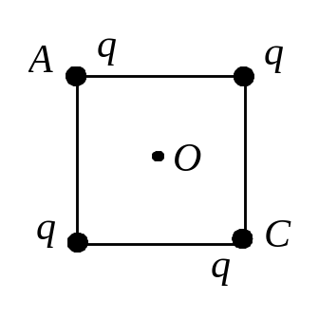
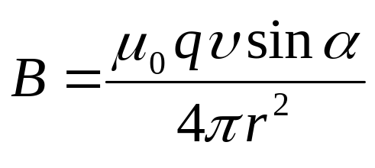
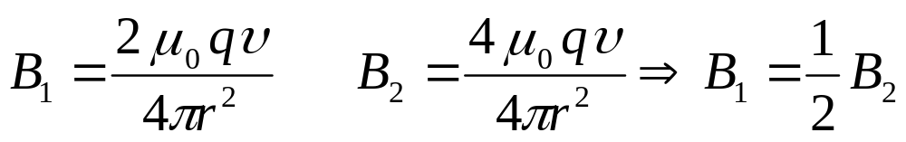
2．如图，边长为a的正方形的四个角上固定有四个电荷均为q的点电荷．此正方形以角速度 ω 绕AC轴旋转时，在中心O点产生的磁感强度大小为B₁；此正方形同样以角速度ω 绕过O点垂直于正方形平面的轴旋转时，在O点产生的磁感强度的大小为B₂，则B₁与B₂间的关系为（ ）
A．B₁ = B₂ B．B₁ = 2B₂
C．B₁ = B₂ /2 D．B₁ = B₂ /4

Slide 6
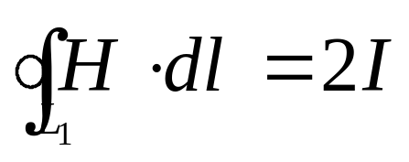
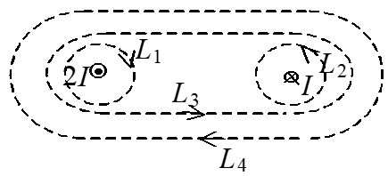
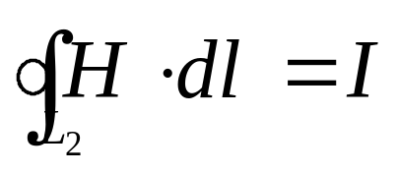
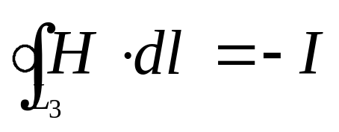

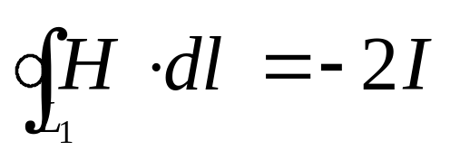


3．如图，流出纸面的电流为2I，流进纸面的电流为I，则下述各式中哪一个是正确的？（ ）
A．
B．
C．
D．

Slide 7
4．有两束阴极射线向同一方向发射，关于它们的相互作用有下面几种说法，试指出哪一种说法正确
A.二射线有三种相互作用力,安培力、库仑力和洛仑兹力
B.只有库仑力和洛仑兹力
C.只有三种中某一种

Slide 8
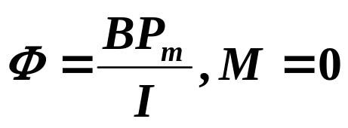

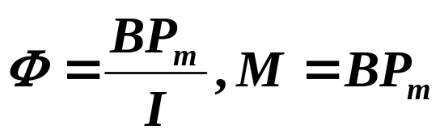

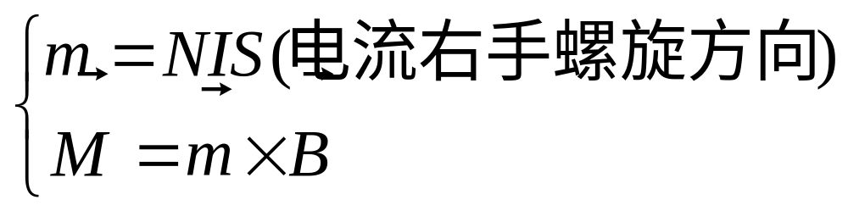
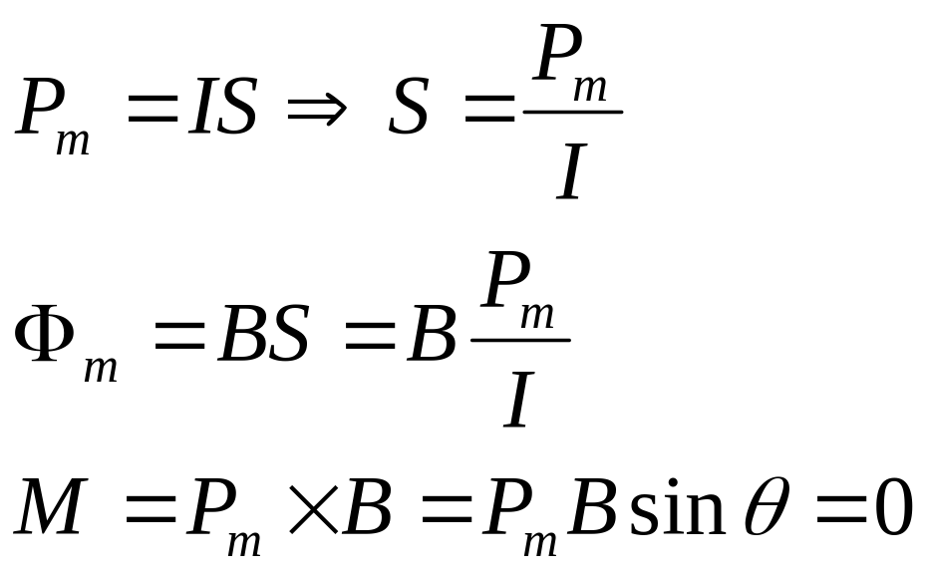
5．载流为I、磁矩为P_{m}的线圈，置于磁感应强度为B的均匀磁场中。若P_{m}与B方向相同，则通过线圈的磁通量Ф与线圈所受的磁力矩M的大小为
A．
B．
C．
D．

Slide 9


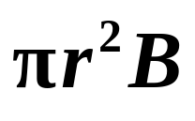
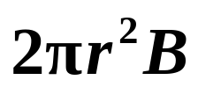

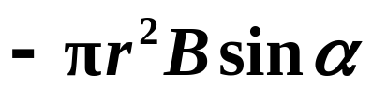
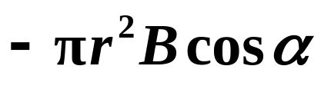


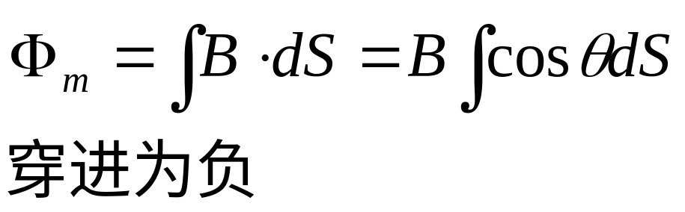
6. 在磁感应强度为 的均匀磁场中作一半径为r的半球面S，S边线所在平面的法线方向单位矢量 与 的夹角为α ,则通过半球面S的磁通量为
A.
B.
C．
D．

Slide 10
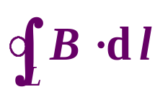


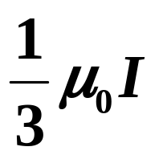

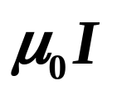

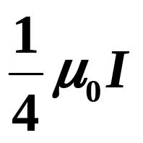
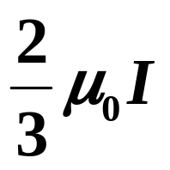




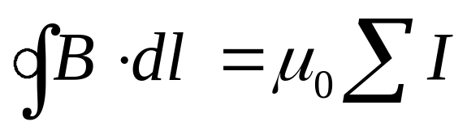
7．如图所示，两根直导线ab和cd沿半径方向被接到一个截面处处相等的铁环上，稳恒电流I从a端流入而从d 端流出， 则磁感应强度沿图中闭合路径L的积分 等于
A．
B．
C.
D．

Slide 11

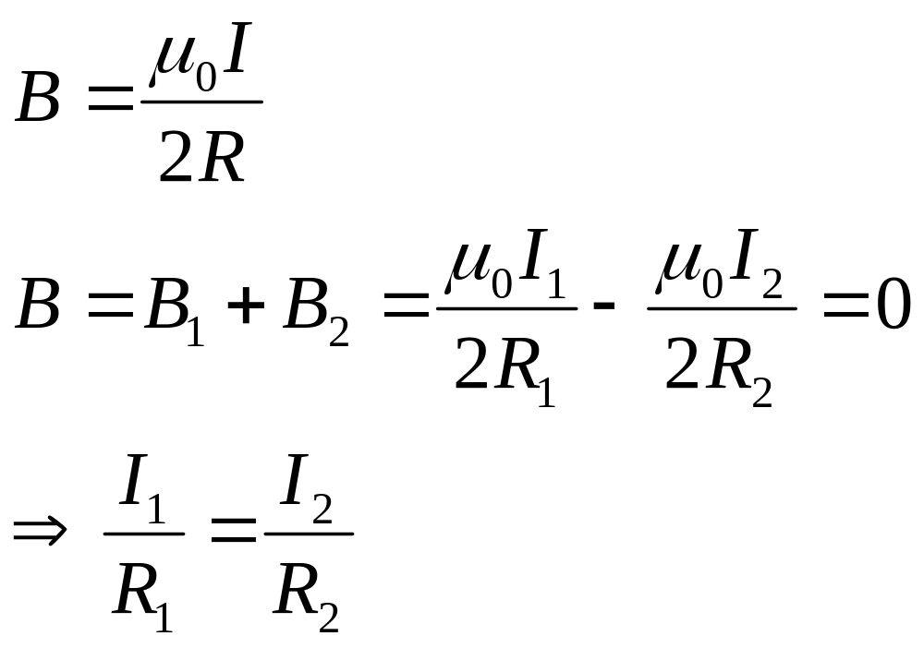
8．两个共面同心的圆形电流I₁和I₂，其半径分别为R₁和R₂，当电流在圆心处产生总的磁感强度 为零时，则二者电流强度之比I₁：I₂为 ( )
(A) R₁：R₂ ;(B) R₂：R₁；(C) R²₁：R²₂ ;(D) R²₂：R²₁

Slide 12

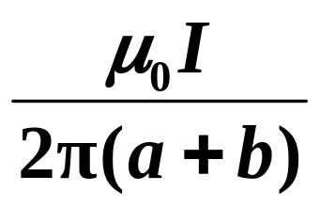
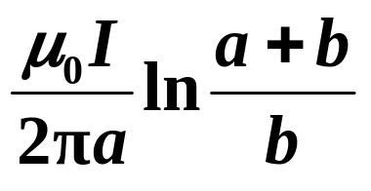

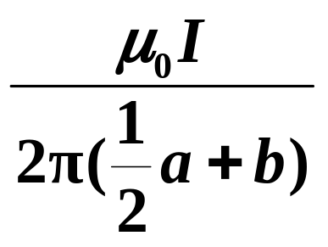

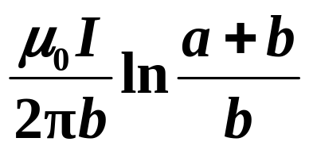


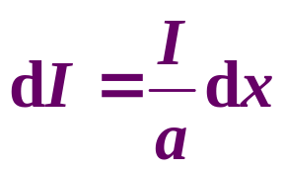
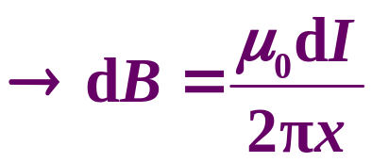
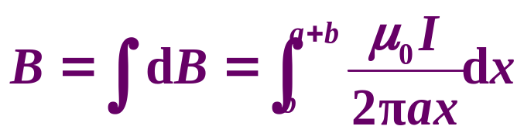
9. 有一无限长通有电流,宽度为a，厚度不计的扁平铜片,电流 I 在铜片上均匀分布,在铜片外与铜片共面，离铜片右边缘b处的P点的磁感应强度 的大小为
A.
B.
C.
D.

Slide 13
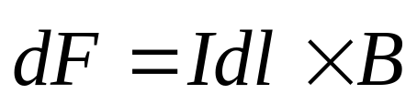
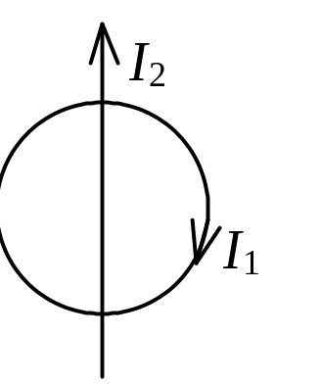

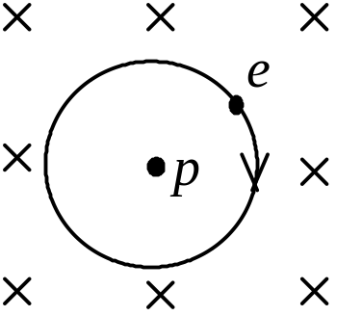
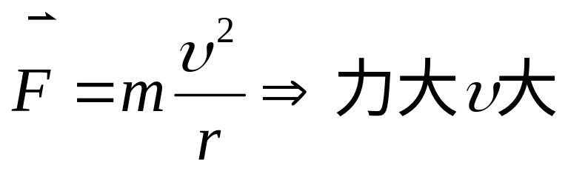
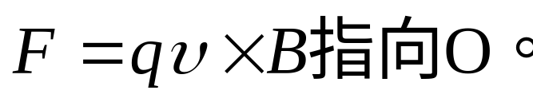
10．长直电流I₂与圆形电流I₁共面，并与其一直径相重合如图(但两者间绝缘)，设长直电流不动，则圆形电流将（ ）
A． 绕I₂旋转 B． 向左运动
C． 向右运动 D． 向上运动
11．按玻尔的氢原子理论，电子在以质子为中心、半径为r的圆形轨道上运动．如果把这样一个原子放在均匀的外磁场中，使电子轨道平面与 垂直，如图所示，则在r不变的情况下，电子轨道运动的角速度将（ ）
A．增加 B．减小 C．不变 D．改变方向

Slide 14


12.如图所示，在磁感强度为 的均匀磁场中，有一圆形载流导线，a、b、c是其上三个长度相等的电流元，则它们所受安培力大小的关系为（ ）
A. F_{a} > F_{b} > F_{c}
B. F_{a} < F_{b} < F_{c}
C. F_{b} > F_{c} > F_{a}
D. F_{a} > F_{c} > F_{b}

Slide 15


二、填空题
1. 电流元 在磁场中某处沿直角坐标系的x轴方向放置时不受力，把电流元转到y轴正方向时受到的力沿z轴反方向，该处磁感强度 指向______________方向。
x轴正方向

Slide 16





2. 如图所示，在真空中有一半径为a的3/4圆弧形的导线,其中通以稳恒电流 I ，则O点的磁感应强度大小为 。

Slide 17





3. 在真空中，电流由长直导线1沿半径方向经a点流入一由电阻均匀的导线构成的圆环，再由b点沿切向从圆环流出，经长直导线2返回电源（如图）．已知直导线上的电流强度为I，圆环半径为R．a、b和圆心O在同一直线上，则O处的磁感强度B的大小为_________ 。
4．有一磁矩为P_{m}的载流线圈，置于磁感应强度为B的均匀磁场中，P_{m}与B的夹角为φ，则
（1）当φ＝ 时,线圈处于稳定平衡状态；
（2）当φ＝ 时，线圈所受的力矩最大。

Slide 18




5．半径为R的细圆环均匀带电，电荷线密度为l。若圆环以角速度w绕通过环心且垂直于环面的转轴作匀速转动，则环心处的磁感应强度 的大小为 。

Slide 19















6．一均匀带电圆环，带电量为＋q，其半径为R，置于均匀磁场 中， 的方向与圆环所在平面成60º角。现使圆环绕通过圆心垂直环面的轴转动,角速度为ω，则圆环磁矩为 ，其所受到的磁力矩为 。
R
7．如图，有一N匝载流为I的平面线圈(密绕)，其面积为S，则在图示均匀磁场 的作用下，线圈所受到的磁力矩为____________，线圈法向矢量 将转向________。
y轴正方向

Slide 20



8. 图中所示的一无限长直圆筒，沿圆周方向上的面电流密度（单位垂直长度上流过的电流）为i，则圆筒内部的磁感强度的大小为B =__________，方向___________。
从左到右

Slide 21


9． 如图所示，AB 、CD 为长直导线，BC 弧为圆心在O 点的一段圆弧形导线，其半径为R ．若通以电流I ，则 O点的磁感应强度为_______________。

Slide 22



10. 将半径为R的无限长导体薄壁管（厚度忽略）沿轴向割去一宽度为h ( h << R)的无限长狭缝后，再沿轴向流有在管壁上均匀分布的电流，其面电流密度（垂直于电流的单位长度截线上的电流）为i (如图)，则管轴线磁感强度的大小是__________________。

Slide 23


















三、计算题
1.一半径为R的无限长1/4圆柱形金属薄片,沿轴向通有电流I，设电流在金属片上均匀分布，试求圆柱轴线上任意一点P的磁感应强度。
解: 取 dl 段,其电流
dl在P点的磁场
方向如图。
若电流反向，则磁场强度大小相等方向相反。

Slide 24










2.一半径为R的薄圆盘，其中半径为r的阴影部分均匀带正电，面电荷密度为+σ，其余部分均匀带负电，面电荷密度为-σ（见图）。设此盘以角速度为ω绕其轴线匀速转动时，圆盘中心O处的磁感应强度为零，问R和r有什么关系？
ω
解：
O
r
R

Slide 25






3.两平行长直导线相距d＝40cm，每根导线载有等量同向电流I，如图所示。求：（1）两导线所在平面内，与左导线相距x（x在两导线之间）的一点P处的磁感应强度。(2)若I＝20A，通过图中斜线所示面积的磁通量（r₁＝r₃＝10cm，l＝25cm)。
d
解：(1)两导线在P点激发的磁场
x
P
l
I
I
r₁
r₂
r₃
(2)

Slide 26
















4．一根同轴线由半径为R₁的长导线和套在它外面的内半径为R₂、外半径为R₃的同轴导体圆筒组成，中间充满磁导率为μ的各向同性均匀非铁磁绝缘材料，如图所示。传导电流I沿导线向上流去，由圆筒向下流回，在它们的截面上电流都是均匀分布的。求同轴线内外的磁感强度大小B的分布。
解：根据安培环路定理

Slide 27








5. 一矩形线圈边长分别为a=10 cm和b=5 cm，导线中电流为I = 2 A，此线圈可绕它的一边OO ＇转动，如图。当加上正y方向的B=0.5 T均匀外磁场 ，且与线圈平面成30°角时，线圈的角加速度为 = 2 rad/s²，求∶（1）线圈对OO＇轴的转动惯量J =？（2）线圈平面由初始位置转到与B垂直时磁力所做的功？
解：
（2）线圈顺时针转动，转到和x轴平行

Slide 28





6.有一闭合回路由半径为a和b的两个同心共面半圆连接而成，如图。其上均匀分布线密度为λ 的电荷，当回路以匀角速度ω 绕过O点垂直于回路平面的轴转动时，求圆心O点处的磁感强度的大小。
解：设B₁、B₂分别为带电的大半圆线圈和小半圆线圈转动产生的磁感强度，B₃为沿直径的带电线段转动产生的磁感强度，则有

Slide 29













7．一线圈由半径为0.2m的1/4圆弧和相互垂直的二直线组成，通以电流2A，把它放在磁感应强度为0.5T的均匀磁场中（磁感应强度 的方向如图所示）。求：
(1) 线圈平面与磁场垂直时，圆弧AB所受的磁力；
(2) 线圈平面与磁场成60°角时，线圈所受的磁力矩。
解： (1)
(2)

Slide 30


8. 在垂直于长直电流I₁的平面内放置扇形载流线圈abcd，扇形载流线圈通过的电流为I₂，其半径分别为R₁和R₂,张角为θ。试求：（1）扇形载流线圈各边所受的力；（2）扇形载流线圈所受的力矩。
解：如图所示，扇形线圈的da段和bc段因处于I₁的磁感应B线重合，所以F_{da}=F_{bc}=0。线圈的ab段和cd段处处与I₁的磁感应B线垂直，由对称性可知，这两段电流所受磁场力大小相等、方向相反，形成力偶，可使扇形线圈绕图示x轴转动。分别在ab段和cd段的A、B两处对称地选取电流元I₂dr，它们受I₁的磁场力为

Slide 31



线圈ab段和cd段受I₁的磁场力为
dF_{ab}和dF_{cd}对x轴的力矩dM沿x轴正方向，有
由上式求得线圈所受力矩为

Slide 32



9. 如图所示是一种“电磁导轨炮”的原理图。通以电流I后，在两条平行导轨间可自由滑动的导电物体（如子弹）会被磁力加速而发射出去。设两条半径为r的圆柱形导轨的间距为d，并可近似为半无限长。求作用在导电物上的电磁力。
分析：导轨、导电物体与电源构成闭合回路，导电物体受电流磁场的作用而被反射。
解：取坐标系xoy，如图所示。两半无限长导轨间y处的磁感应强度B的方向垂直纸面向下，大小为
导电物体的宽度为d，流过的电流为I，受磁场力的大小为
F的方向向右。

